Slide 1
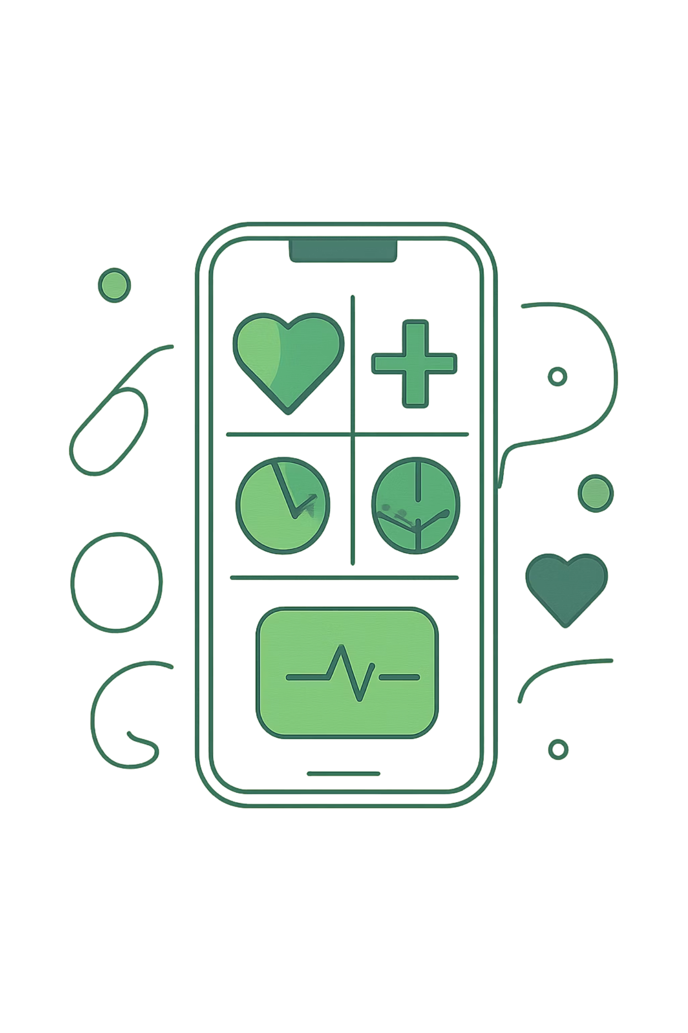
APT · DUOC UC · INGENIERÍA EN INFORMÁTICA
MediTrack: Asistente Móvil de Seguimiento Médico
Centralización automatizada de atenciones médicas y medicamentos para pacientes crónicos, a través de una app móvil inteligente con widgets nativos.
Equipo: Eduardo González (Scrum Master & UX) · Jorge Garrido (Backend & Integración) · Matías Riveros (Mobile & Widgets)

Slide 2

Problemática y Oportunidad
Fragmentación digital
Las notificaciones médicas llegan dispersas en correos no estandarizados, sin un punto central de consulta.
Pérdida de horas médicas
Los olvidos recurrentes en controles periódicos y consultas preventivas generan ausencias evitables.
Baja adherencia terapéutica
La falta de alertas pasivas y seguimiento continuo de esquemas farmacológicos compromete los tratamientos.

Slide 3
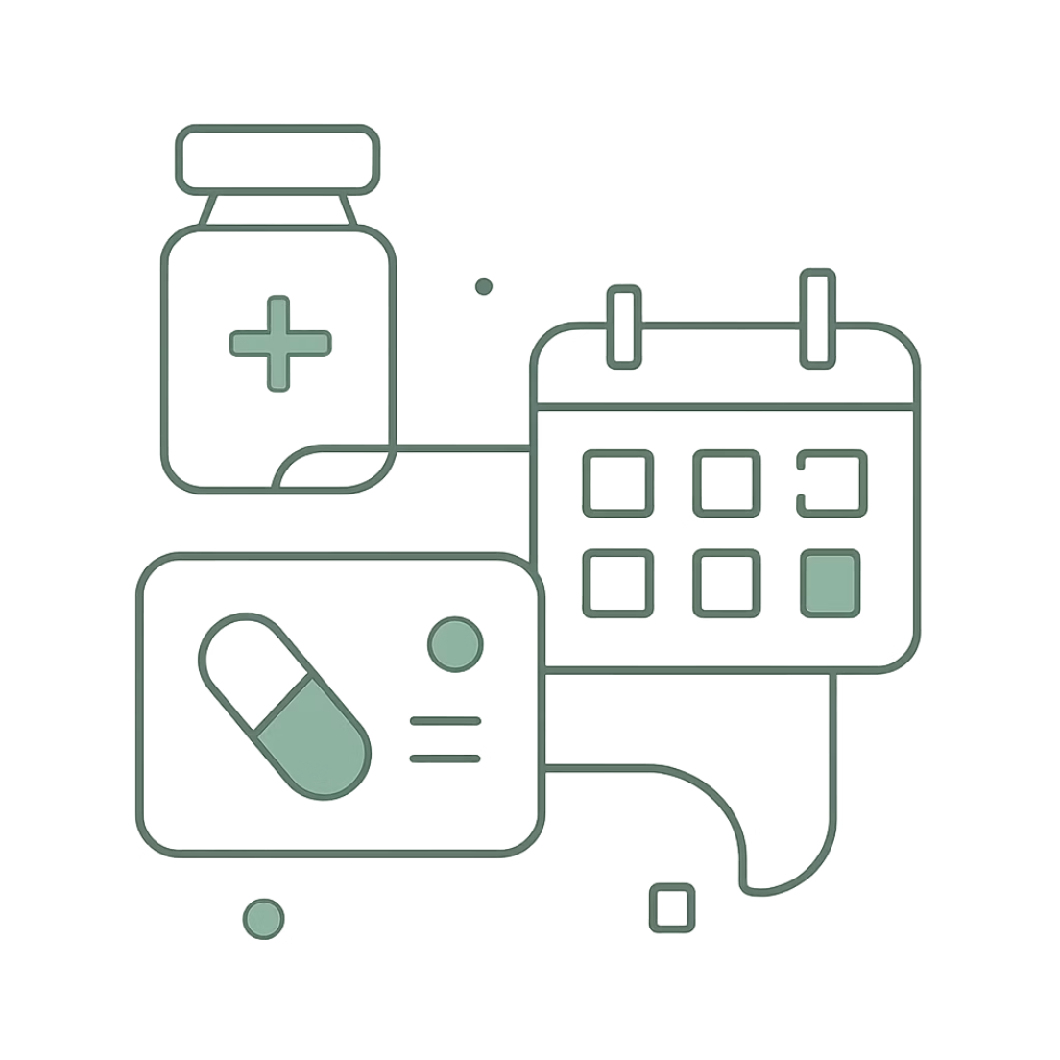
Solución Propuesta: MediTrack
Integración OAuth 2.0
Motor Inteligente
App con Widgets
Acceso delegado seguro a correos electrónicos sin almacenar credenciales del usuario.
Extracción automática de campos clave: fecha, hora, médico, lugar y medicamentos.
Dashboard interactivo y recordatorios visuales directamente en la pantalla de inicio.

Slide 4
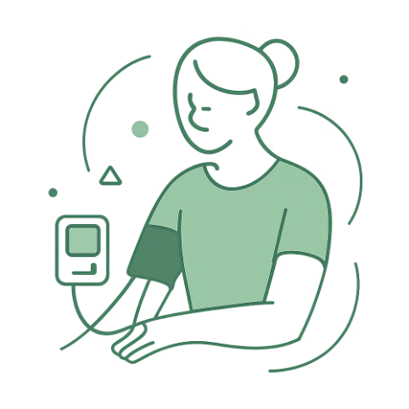
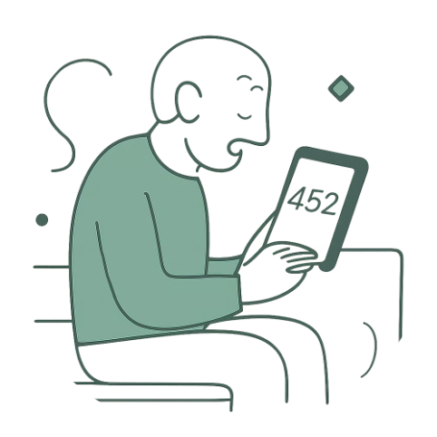

Impacto y Grupo Objetivo
Pacientes Crónicos
Adultos Mayores
Cuidadores Familiares
Personas con hipertensión, diabetes y afecciones que requieren control estricto y seguimiento continuo.
Interfaz accesible con visualización directa que reduce las barreras tecnológicas.
Supervisión y sincronización unificada de agendas médicas para el apoyo familiar efectivo.

Slide 5
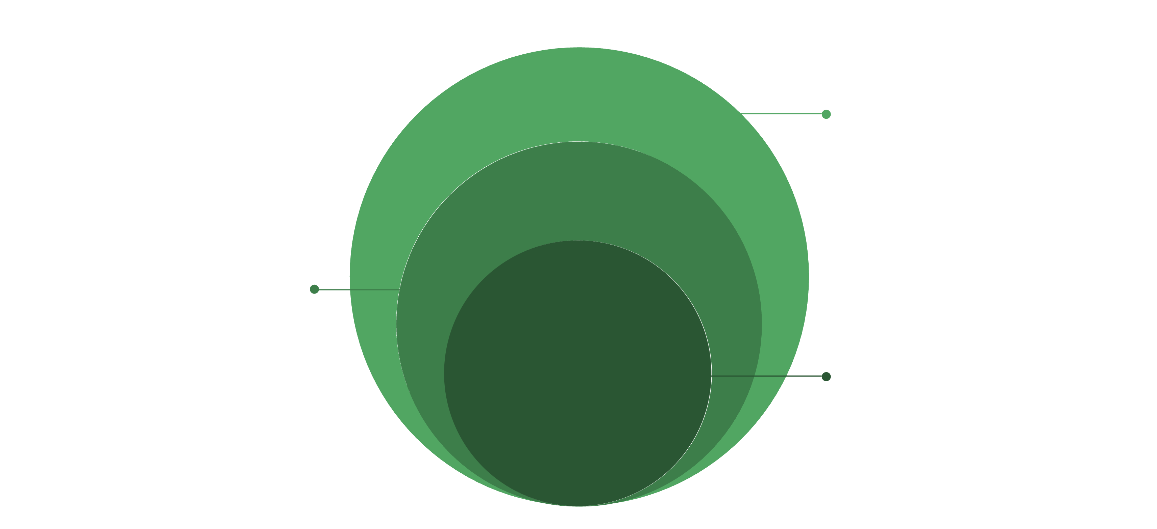
Arquitectura de Software y Seguridad
Frontend Móvil
UI accesible, sincronización automática
Motor de Extracción
Patrones regex y parseo de emails
API Backend
Ingesta de datos y OAuth 2.0
La arquitectura de tres capas garantiza separación de responsabilidades, seguridad en el manejo de datos y flexibilidad para el usuario final.

Slide 6
Competencias del Perfil de Egreso
Desarrollo Móvil Multiplataforma
Integración de Sistemas
Construcción de aplicaciones nativas e híbridas con componentes de interfaz reutilizables.
Implementación de protocolos de autorización segura OAuth 2.0 y APIs REST.
Bases de Datos Relacionales
Ciberseguridad y Privacidad
Modelado, diseño y administración de esquemas de datos optimizados para el dominio médico.
Aplicación de estándares de seguridad, protección de datos sensibles y pruebas de software.

Slide 7
Matriz de Evidencias de Evaluación
Avance 1
1
Repositorio GitHub activo, backend funcional y autenticación delegada OAuth 2.0 implementada.
2
Avance 2
Prototipos UI/UX en Figma validados y motor de extracción operando con mock data real.
Entrega Final
3
Aplicación móvil completamente conectada con widgets de inicio operativos y sincronización activa.
4
Cierre
Matriz de pruebas en sandbox, métricas de usabilidad documentadas y memoria técnica completa.

Slide 8
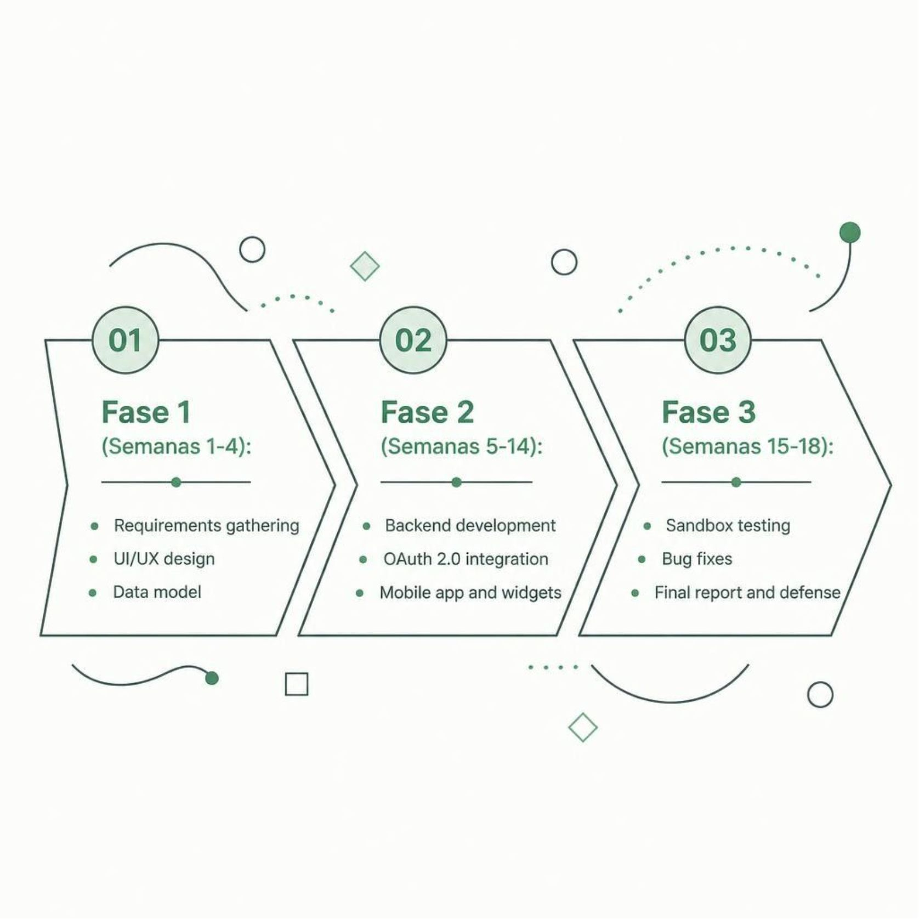
Cronograma de Trabajo — 18 Semanas
Fase 1 · Semanas 1–4
Levantamiento de requerimientos, diseño UI/UX y modelado de datos relacional.
Fase 2 · Semanas 5–14
Construcción del backend, integración OAuth 2.0, desarrollo de la app móvil y widgets nativos.
Fase 3 · Semanas 15–18
Pruebas en sandbox, corrección de bugs, redacción del informe final y preparación de defensa.

Slide 9
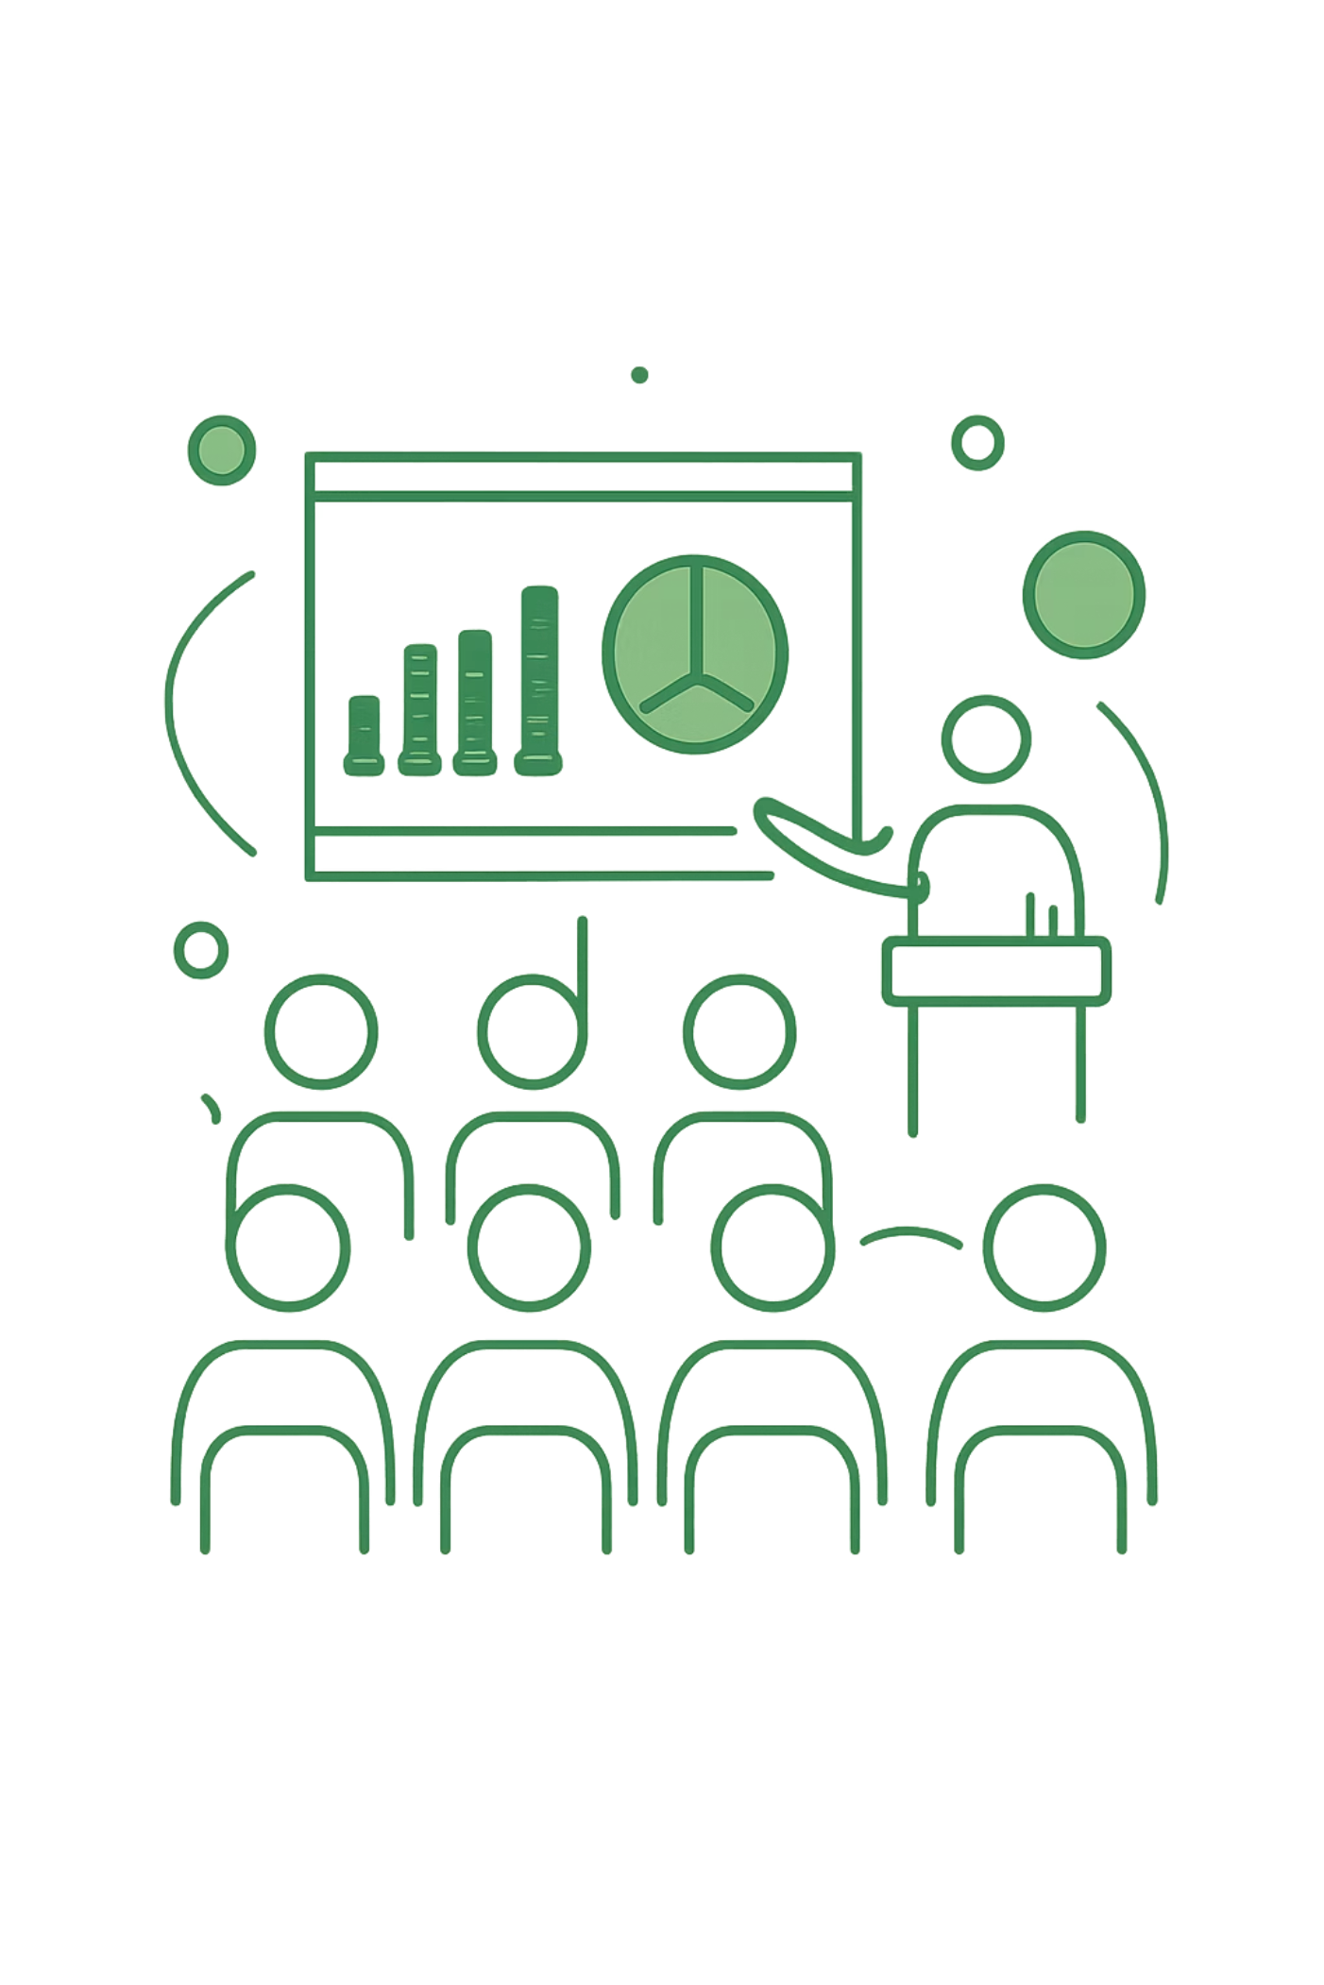
Preguntas y Respuestas
Agradecemos la atención de la comisión evaluadora. Estamos disponibles para la demostración técnica del flujo end-to-end y para resolver cualquier consulta sobre el proyecto.
Demo Técnica
Flujo completo end-to-end de MediTrack en entorno real.
Duoc UC · Puerto Montt
Ingeniería en Informática — Proyecto de Portafolio de Título.

